Slide 1
История ордена Славы
Работа ученика 8 кл.
МКОУ СОШ с.Сергеевка
Мальцева Данила

Slide 2
Задачи:
1.Узнать, историю создания ордена;
2.Почему, награжденных этой наградой немного?
3.Статут ордена?
4.Есть ли среди моих земляков-участников Великой Отечественной войны , люди, имеющие эту награду.

Slide 3
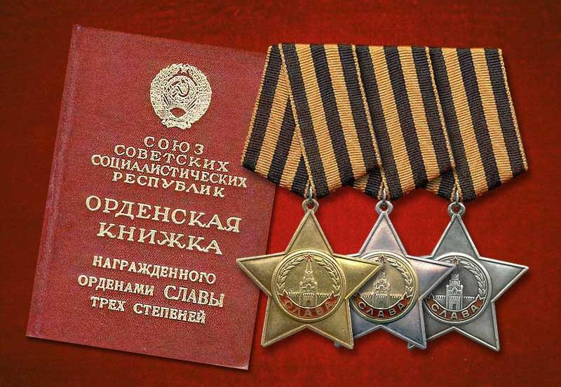
Знак ордена I степени изготовляется из золота. Знак ордена II степени изготовляется из серебра. Круг с изображением Кремля со Спасской башней — позолочен. Знак ордена III степени — серебряный

Slide 4
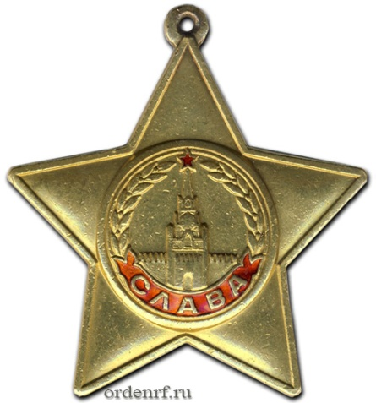
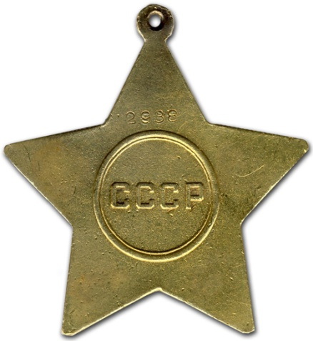
Орден Славы первой степени. 1943 – 1991 гг.
Вариант 1.
Изготовлен из золота 950° с использованием красной эмали. Представляет собой слегка выпуклую звезду размером между противолежащими концами ее лучей 46 мм. В середине звезды расположен круг диаметром 23 мм, в котором помещено рельефное изображение Спасской башни Кремля с красной эмалевой звездой, лаврового венка и красной эмалевой ленты с надписью "СЛАВА". На реверсе в середине круга диаметром 19 мм расположена рельефная надпись "СССР". Порядковый номер выбит на реверсе ордена на верхнем луче звезды. Вес ордена: 30,41 ± 1,5 г. Самый маленький известный номер — 1, а самый большой — 3776.

Slide 5
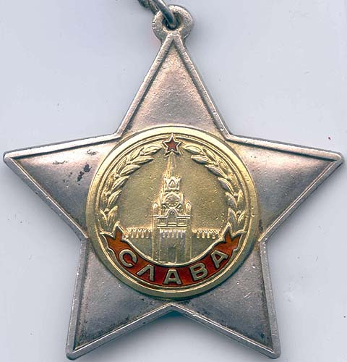
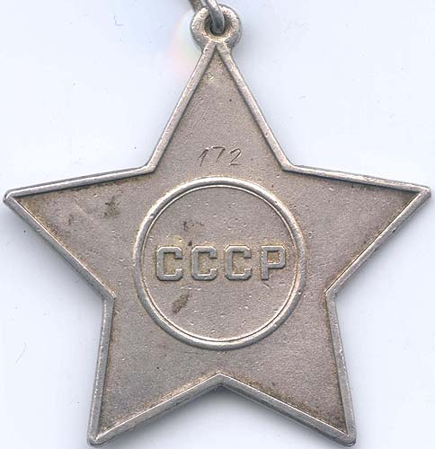
Орден Славы II степени, Вариант 1
Знак ордена II степени изготавливается из серебра, причём круг с изображением Кремля со Спасской башней позолочен.
Вариант 1. Реверс ордена по контуру окаймлен выпуклым бортиком высотой 1 мм. На аверсе часы на Спасской башне Кремля показывают время 11:52. Деления циферблата рельефные, хорошо выражены. Минимальный известный номер ордена – 4, максимальный – 1773.

Slide 6
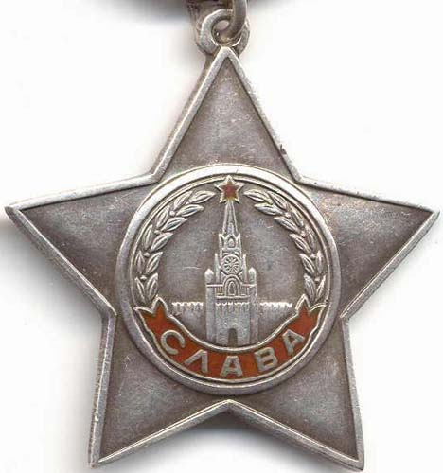
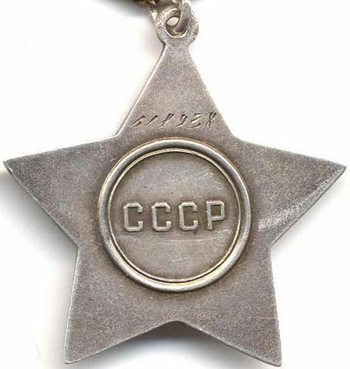
Изготовлен из серебра 925° с использованием красной
эмали. Медальон на аверсе не позолочен.
Знак при помощи ушка и кольца соединяется с пятиугольной колодочкой, покрытой шёлковой муаровой лентой шириной 24 мм. На ленте пять продольных равных по ширине чередующихся полосок: три чёрного и две оранжевого цвета. По краям лента имеет по одной узкой оранжевой полоске шириной 1 мм.
Орден Славы III степени, Вариант 9,
Знак ордена III степени серебряный, без золочения в центральном круге.

Slide 8
